Slide 1
Úskalí začínajícího učitele
Mgr. Tereza Krištůfková

Slide 2
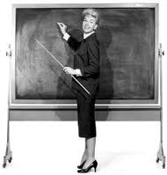
Kdo jsem ..
PřF OU, obor biologie a chemie pro SŠ
V 5. ročníku částečný úvazek na GMK
V 2. roce na GMK třídnictví
Nyní učím 4. rokem

Slide 3
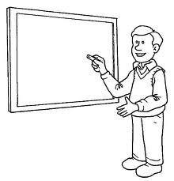
Osnova
Očekávání vs. realita
GMK
Přístup ke studentům
Den učitele
Rekapitulace

Slide 4
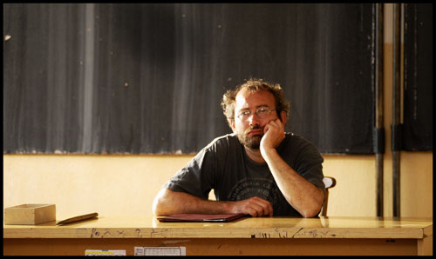
Očekávání vs. realita
Vždycky jsem chtěla učit ….
Realita trochu posunuta:
Naplánování hodiny
Spolupráce se studenty
Příprava na vyučování
Studenti = živý materiál

Slide 5
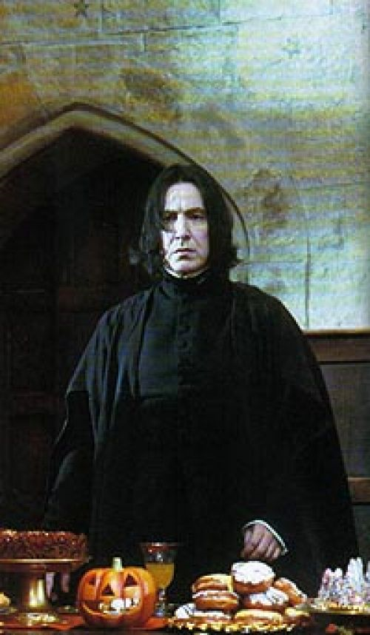
GMK – první den
Bez předchozí praxe.
Ve třídě: nervozita, zápis do třídnice, ..
Studenti čekají jak se uvedu!!
Nové informace:
jména kolegů (cca 40)
studentů (cca 200)
umístění učeben, atd.

Slide 6
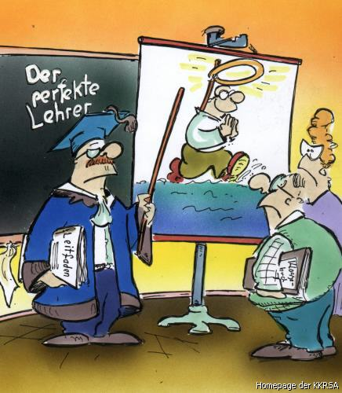
GMK - třídnictví
Odpovědnost, výchova a pomoc
Legislativa
Rodiče: různé přístupy

Slide 7
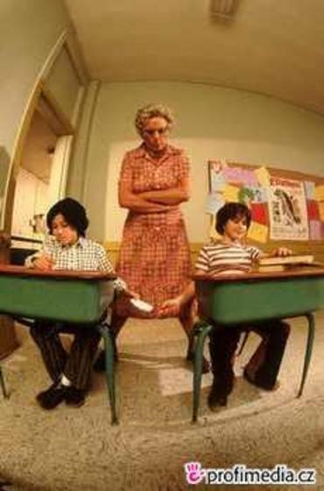
Přístup ke studentům
Spravedlnost
Pravidla
Ticho
Udržovat řád a pořádek
Každý pravidla sobě vlastní!

Slide 8
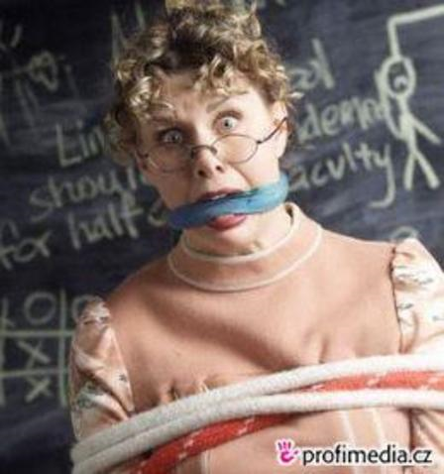
Den učitele - ráno
Po 7 hodině v práci
Sborovna
Kabinet
7:55 první hodina

Slide 9
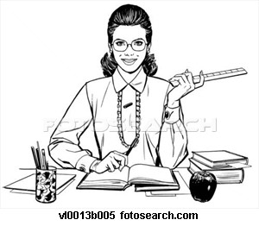
Den učitele – ve škole
4-6 hodin/den (21hodin/týden)
Přestávky : studenti, dozory
Domů kolem 15-17 hodiny

Slide 10
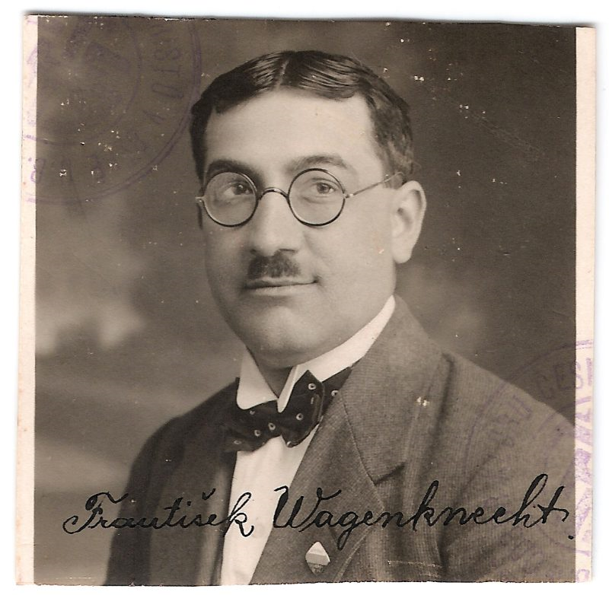
Den učitele - rekapitulace
Klasická pracovní doba 7:00-15:00 hodin (celkem 8 hodin)
Učitel: 7:30-15:30 + cca 1 hodina doma
Práce doma
Každý si může vybrat!

Slide 11
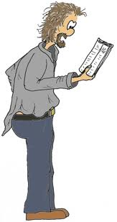
Rekapitulace
Úskalí je mnoho, otázka s jakým odhodlání se do práce pustíme?
Studenti umí potrestat každou chybu.
Studenti umí dodat mnoho sil.
Studenti = živý materiál
Variabilita
(sranda, nervozita, potěšení, zlost, ..)

Slide 12
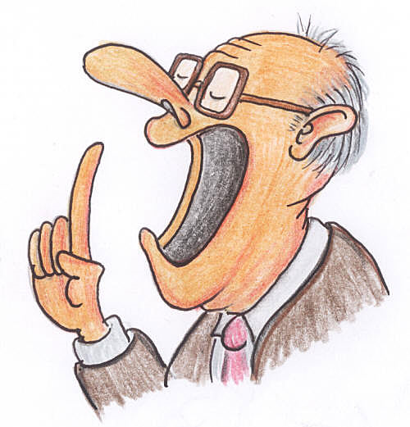
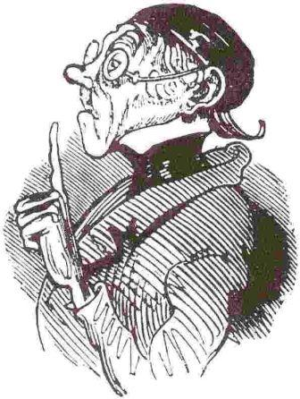
Na závěr
Na konci každého dne
srovnat emoce a umět „vypnout“.
Učitelství je poslání a je třeba ho
dělat s láskou.

Slide 13
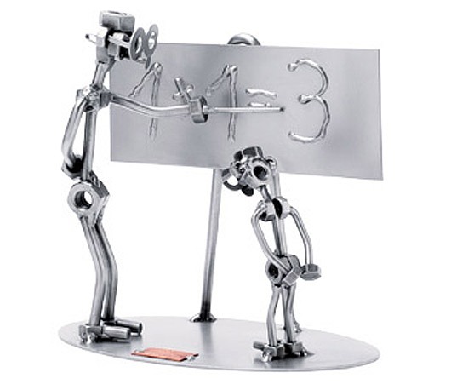
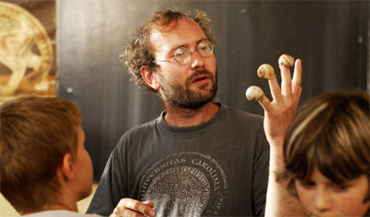
Děkuji za pozornost
tereza.kristufkova@seznam.cz

